Slide 1



UBND THÀNH PHỐ QUY NHƠN
TRƯỜNG TIỂU HỌC LÊ LỢI
CHÀO MỪNG QUÝ THẦY CÔ
VỀ DỰ GIỜ THĂM LỚP
Môn TIẾNG VIỆT
GVGD: Lê Thị Kim Dung
Năm học 2024-2025

Slide 2




HÁI HOA LỊCH SỬ
1
3
2
4

Slide 3


BÀI 14: BÀI CA GIỮ NƯỚC

Slide 4
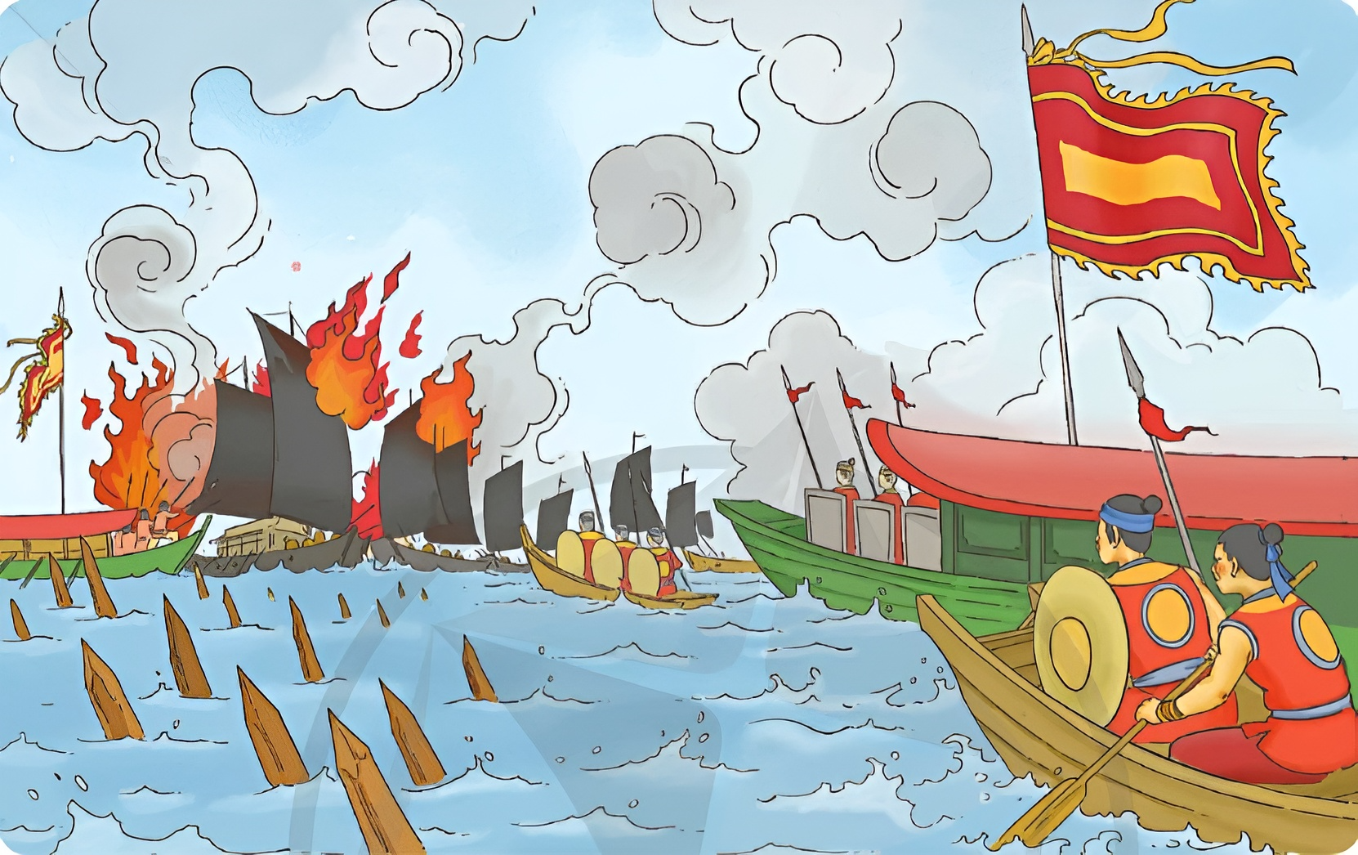



Slide 5
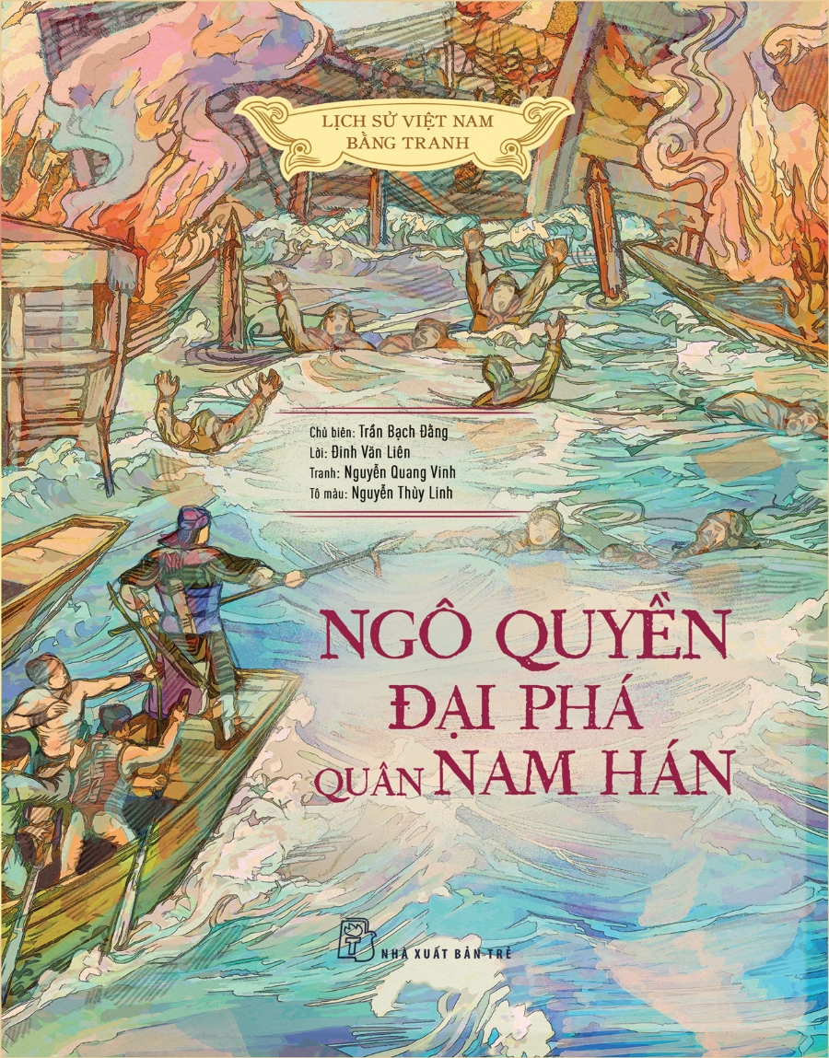
BÀI 14:
BÀI CA GIỮ NƯỚC
ĐỌC 1:
NGÔ QUYỀN ĐẠI PHÁ QUÂN NAM HÁN

Slide 6

Thứ Hai ngày 3 tháng 3 năm 2025
Tiếng Việt
Bài đọc 1: Ngô Quyền đại phá quân Nam Hán (tiết 1)

Slide 7

Giọng đọc
Lời của Ngô Quyền: giọng đọc thong thả nhưng dứt khoát.
Đoạn miêu tả trận đánh: giọng đọc hào hùng, mạnh mẽ.
Câu cuối bài: giọng đọc thể hiện lòng tự hào.

Slide 8
Ngô Quyền đại phá quân Nam Hán
Ngô Quyền là một vị tướng nổi tiếng mưu lược, võ nghệ tinh thông. Ông được Dương Đình Nghệ giao quyền cai quản Ái Châu (thuộc Thanh Hóa ngày nay).
Năm 937, Dương Đình Nghệ bị con nuôi là Kiều Công Tiễn giết hại. Ngô Quyền kéo quân ra hỏi tội Công Tiễn. Công Tiễn run sợ, cho người sang cầu cứu vua Nam Hán. Vua Nam Hán muốn nhân nước ta có loạn mà đánh chiếm, liền sai thái tử Hoằng Tháo đem chiến thuyền, theo sông Bạch Đằng tiến vào nước ta. Bấy giờ, được sự ủng hộ của mọi người, Ngô Quyền đã diệt được Kiều Công Tiễn.
Nghe tin Hoằng Tháo sắp đến, Ngô Quyền nói với các tướng:
- Bọn địch từ xa mỏi mệt, lại nghe tin Công Tiễn bị giết, mất kẻ nội ứng thì hồn vía chẳng còn. Quân ta sức đang khỏe, ắt phá được chúng. Nhưng chúng nhiều chiến thuyền, ta phải có kế.
Ông sai người lấy gỗ tốt vạt nhọn đầu, bịt sắt rồi ngầm đóng xuống hai bên cửa sông. Thủy triều lên, quân ta chèo thuyền nhẹ ra khiêu chiến rồi giả thua, dụ địch đuổi theo. Hoằng Tháo trúng kế. Khi chiến thuyền của giặc lọt sâu vào vùng cắm cọc cũng là lúc thủy triều xuống, cọc nhô dần lên. Ngô Quyền tung quân ra đánh. Quân giặc rối loạn, nước rút quá nhanh, thuyền vướng cọc, bị lật úp, vỡ và đắm rất nhiều, quân sĩ chết quá nửa. Tướng giặc Hoằng Tháo bị giết trên sông Bạch Đằng. Bọn tàn quân chạy tháo thân về nước.
Chiến thắng Bạch Đằng đã chấm dứt mộng xâm lăng của giặc phương Bắc, mở ra thời kì độc lập lâu dài trong lịch sử nước ta.
Theo NGUYỄN KHẮC THUẦN

Slide 9
Đoạn 3
Đoạn 1
Đoạn 2
Từ đầu đến …thuộc Thanh Hóa ngày nay.
Tiếp đến ….. Kiều Công Tiễn.
Tiếp đến... ta phải có kế.
Đoạn 4
Đoạn 5
Tiếp đến …. chạy tháo thân về nước..
Phần còn lại.

Slide 10
Ngô Quyền đại phá quân Nam Hán
Ngô Quyền là một vị tướng nổi tiếng mưu lược, võ nghệ tinh thông. Ông được Dương Đình Nghệ giao quyền cai quản Ái Châu (thuộc Thanh Hóa ngày nay).
1
Năm 937, Dương Đình Nghệ bị con nuôi là Kiều Công Tiễn giết hại. Ngô Quyền kéo quân ra hỏi tội Công Tiễn. Công Tiễn run sợ, cho người sang cầu cứu vua Nam Hán. Vua Nam Hán muốn nhân nước ta có loạn mà đánh chiếm, liền sai thái tử Hoằng Tháo đem chiến thuyền, theo sông Bạch Đằng tiến vào nước ta. Bấy giờ, được sự ủng hộ của mọi người, Ngô Quyền đã diệt được Kiều Công Tiễn.
2
Nghe tin Hoằng Tháo sắp đến, Ngô Quyền nói với các tướng:
- Bọn địch từ xa mỏi mệt, lại nghe tin Công Tiễn bị giết, mất kẻ nội ứng thì hồn vía chẳng còn. Quân ta sức đang khỏe, ắt phá được chúng. Nhưng chúng nhiều chiến thuyền, ta phải có kế.
3
Ông sai người lấy gỗ tốt vạt nhọn đầu, bịt sắt rồi ngầm đóng xuống hai bên cửa sông. Thủy triều lên, quân ta chèo thuyền nhẹ ra khiêu chiến rồi giả thua, dụ địch đuổi theo. Hoằng Tháo trúng kế. Khi chiến thuyền của giặc lọt sâu vào vùng cắm cọc cũng là lúc thủy triều xuống, cọc nhô dần lên. Ngô Quyền tung quân ra đánh. Quân giặc rối loạn, nước rút quá nhanh, thuyền vướng cọc, bị lật úp, vỡ và đắm rất nhiều, quân sĩ chết quá nửa. Tướng giặc Hoằng Tháo bị giết trên sông Bạch Đằng. Bọn tàn quân chạy tháo thân về nước.
4
Chiến thắng Bạch Đằng đã chấm dứt mộng xâm lăng của giặc phương Bắc, mở ra thời kì độc lập lâu dài trong lịch sử nước ta.
5
Theo NGUYỄN KHẮC THUẦN

Slide 11

Tìm từ khó

Slide 12
LUYỆN ĐỌC CÂU DÀI
Chiến thắng Bạch Đằng đã chấm dứt mộng xâm lăng của giặc phương Bắc, mở ra thời kì độc lập lâu dài trong lịch sử nước ta.
Chiến thắng Bạch Đằng/ đã chấm dứt mộng xâm lăng của giặc phương Bắc,/ mở ra thời kì độc lập lâu dài/ trong lịch sử nước ta.//

Slide 13

Giải nghĩa từ
Mưu lược
Tinh thông
Nội ứng
Mưu trí, có tầm nhìn xa.
Có hiểu biết sâu sắc, vận dụng thành thạo.
Người trong nội bộ phối hợp hoạt động với lực lượng bên ngoài để đánh phá.

Slide 14

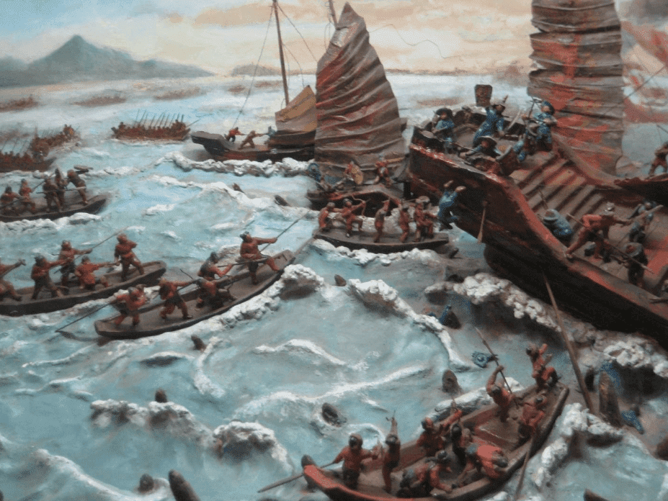
Thủy triều
Khiêu chiến
Hiện tượng nước biển dâng lên, rút xuống một, hai lần trong ngày.
Cố tình gây sự để dụ đối phương ra đánh.

Slide 15
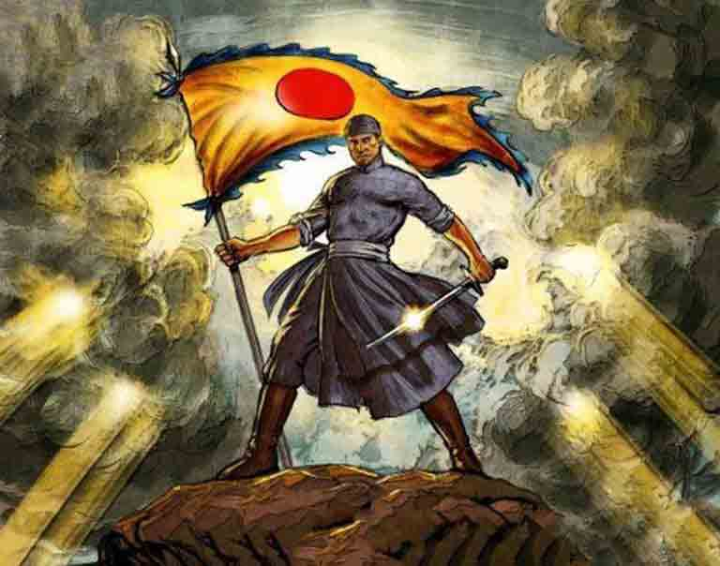
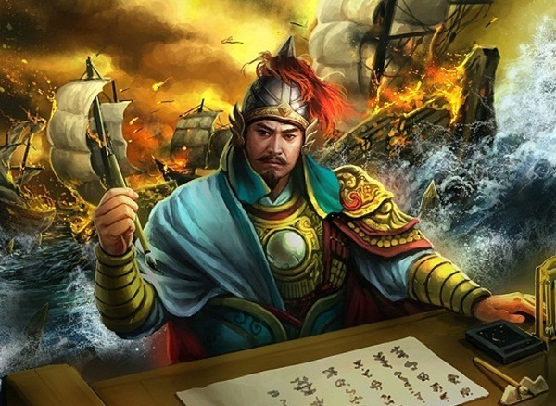
Tìm hiểu một số nhân vật lịch sử
Dương Đình Nghệ
Ngô Quyền

Slide 16
Tìm hiểu một số nhân vật lịch sử
Dương Đình Nghệ (? – 937)
Có sách chép là Dương Diên Nghệ.
Vị tướng có công đánh đuổi quân Nam Hán, giành độc lập cho nước ta.

Slide 17
Tìm hiểu một số nhân vật lịch sử
Ngô Quyền (898 – 944)
Vị vua sáng lập triều Ngô.
Anh hùng dân tộc có công đánh đuổi quân Nam Hán xâm lược lần thứ 2
Người mở ra thời kì độc lập lâu dài cho nước ta.

Slide 18
Ngô Quyền đại phá quân Nam Hán
Ngô Quyền là một vị tướng nổi tiếng mưu lược, võ nghệ tinh thông. Ông được Dương Đình Nghệ giao quyền cai quản Ái Châu (thuộc Thanh Hóa ngày nay).
1
Năm 937, Dương Đình Nghệ bị con nuôi là Kiều Công Tiễn giết hại. Ngô Quyền kéo quân ra hỏi tội Công Tiễn. Công Tiễn run sợ, cho người sang cầu cứu vua Nam Hán. Vua Nam Hán muốn nhân nước ta có loạn mà đánh chiếm, liền sai thái tử Hoằng Tháo đem chiến thuyền, theo sông Bạch Đằng tiến vào nước ta. Bấy giờ, được sự ủng hộ của mọi người, Ngô Quyền đã diệt được Kiều Công Tiễn.
2
Nghe tin Hoằng Tháo sắp đến, Ngô Quyền nói với các tướng:
- Bọn địch từ xa mỏi mệt, lại nghe tin Công Tiễn bị giết, mất kẻ nội ứng thì hồn vía chẳng còn. Quân ta sức đang khỏe, ắt phá được chúng. Nhưng chúng nhiều chiến thuyền, ta phải có kế.
3
Ông sai người lấy gỗ tốt vạt nhọn đầu, bịt sắt rồi ngầm đóng xuống hai bên cửa sông. Thủy triều lên, quân ta chèo thuyền nhẹ ra khiêu chiến rồi giả thua, dụ địch đuổi theo. Hoằng Tháo trúng kế. Khi chiến thuyền của giặc lọt sâu vào vùng cắm cọc cũng là lúc thủy triều xuống, cọc nhô dần lên. Ngô Quyền tung quân ra đánh. Quân giặc rối loạn, nước rút quá nhanh, thuyền vướng cọc, bị lật úp, vỡ và đắm rất nhiều, quân sĩ chết quá nửa. Tướng giặc Hoằng Tháo bị giết trên sông Bạch Đằng. Bọn tàn quân chạy tháo thân về nước.
4
Chiến thắng Bạch Đằng đã chấm dứt mộng xâm lăng của giặc phương Bắc, mở ra thời kì độc lập lâu dài trong lịch sử nước ta.
5
Theo NGUYỄN KHẮC THUẦN

Slide 19


Slide 20
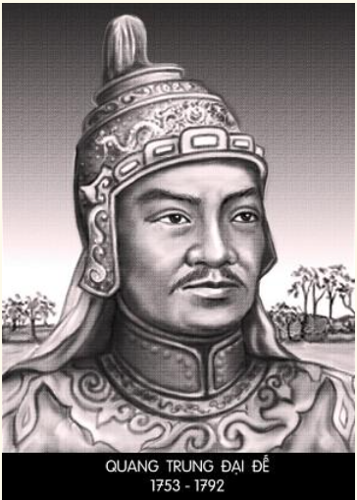
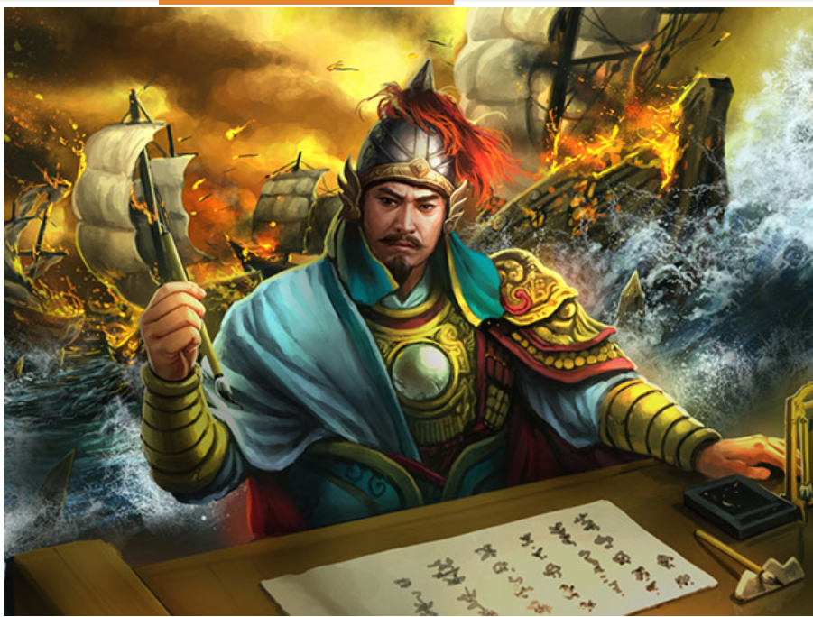
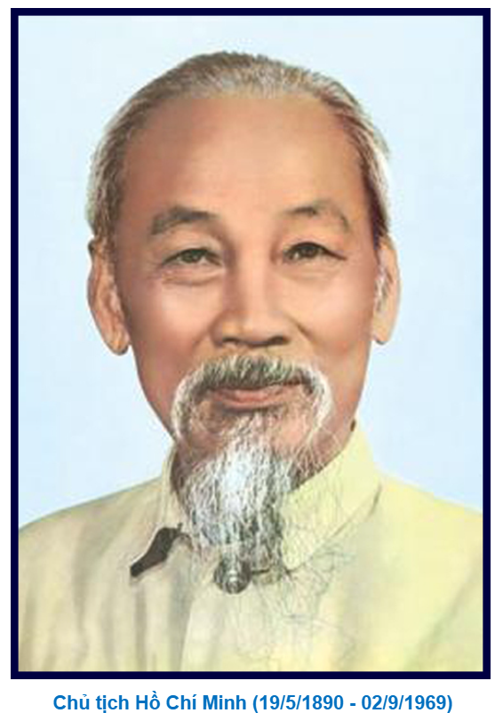

Slide 21
CẢM ƠN CÁC EM ĐÃ CHÚ Ý LẮNG NGHE BÀI GIẢNG!

